Slide 1
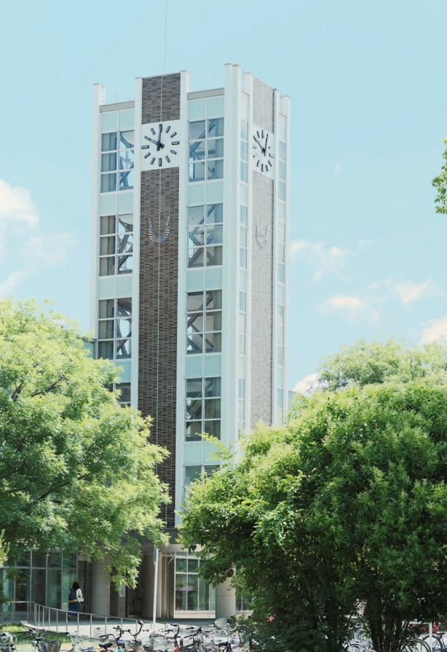

２０２１年４月
新生「工学部」始動
未来を創る先駆者になる。

Slide 2
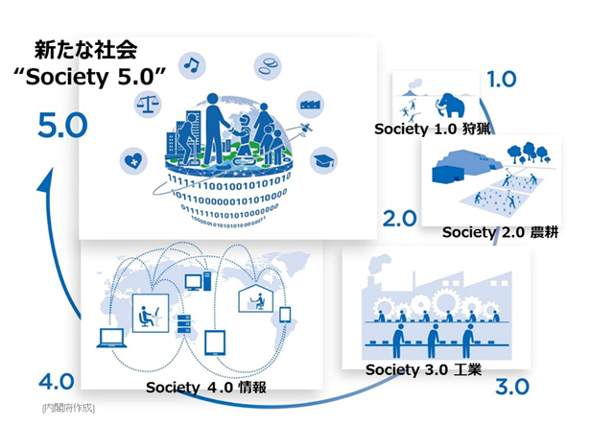

Society 5.0 for SDGs とは
Society 5.0
（超スマート社会）
SDGs
（持続可能な開発目標）
サイバー空間（仮想空間）と
フィジカル空間（現実空間）を
高度に融合させたシステムにより、
経済発展と社会的課題の解決を
両立する、人間中心の社会
2015年国連サミットで採択
17の目標と169のターゲットで構成
地球環境と人類社会の持続可能性を追求
1

Slide 3
新生「工学部」とは
2021年４月 工学部と環境理工学部が統合
工学部
社会基盤を支える専門技術に
関する教育研究の実績
環境理工学部
人類社会の持続可能性に
資する教育研究の実績
統合再編
工学部
新生
Society 5.0 for SDGs の実践的教育
Society 5.0
X
近未来における
「人間中心の革新技術」を
試行錯誤して創造する学び
世界共通の社会課題に気づき
解決していく実践からの学び
2

Slide 4
新生「工学部」の教育の特徴
Society5.0に関わる領域を広くカバーする教育体制
「SDGs関連科目」と「数理データサイエンス科目」は、工学部全員が学ぶ
都市環境創成コースに、建築教育プログラムを新設
情報・電気・数理データサイエンス系は、Society5.0実現に直結
数理データサイエンスコースは、データサイエンスのプロを養成
コミュニケーション能力と
リーダーシップ
自己学習により
発展できる素養
豊かな教養と
国際感覚
６つの力を備えた
技術者・研究者を
養成
高度な専門知識と
最先端の技術
主体的に動く力
工学を支える
理系基礎知識
3

Slide 5
新生「工学部」で学べること
１つの学科、４つの系、10のコース
  従来の学科の枠にとらわれない分野横断的な学び
  幅広い視野をもち、社会課題を発見・把握し、主体的に解決
  できる「創造的な工学系人材」を養成します。
建築教育プログラムを新設
AI・ビッグデータ・IoT教育の強化
4

Slide 6
新生「工学部」の４つの系
機械システム系（160人程度）
  航空宇宙、自動車、ロボット、エネルギーなど、産業技術に関連する分野
環境・社会基盤系（90人程度）
  自然環境に配慮し、生活を豊かにしていく社会基盤に深く関連する分野
情報・電気・数理データサイエンス系（190人程度）
  人工知能（AI）、ビッグデータ、モノのインターネット（IoT）に関連する分野
化学・生命系（170人程度）
  医薬品や情報端末などの先端材料から、自然界にあふれる動植物や人間の身体まで、身の回りのあらゆることに関連する分野
5

Slide 7
入学から卒業まで
コース配属について
  入学時に一つの系に所属⇒２年次第１学期からコースに配属
※各系の人数は
目安です。
6

Slide 8
入学から卒業まで
コース配属について
  コース指定型配属（前期・後期日程入試成績上位10～20%程度）
  転系・転コースが可能（希望時点までの成績が良好な場合）
7

Slide 9
教育への取り組み
教育課程
  学科の枠にとらわれない分野横断的な履修
  体系的な教育カリキュラム
8

Slide 10
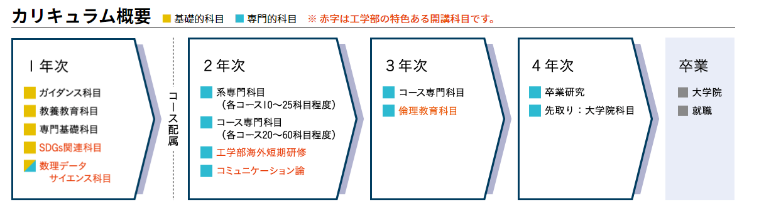
教育への取り組み
特色のある開講科目
  数理データサイエンス科目
  SDGs関連科目
  コミュニケーション論
  工学部海外短期研修
  倫理教育科目
9

Slide 11
教育への取り組み
50分授業（2021年度より）
  授業に集中して取り組む
  ことができる
  授業のねらいと内容に
  合わせたいろいろな形式の
  授業を受講できる
４学期制
  短期間で集中的に学べる
  多様な学外活動に挑戦できる
  （留学・インターンシップ・
  ボランティアなど）
10

Slide 12
卒業生の進路
2019年度の進路状況
  卒業生の約62%は大学院博士前期課程に進学
  就職先は製造業、情報通信業、公務員が中心
  求人倍率13.62倍
11

Slide 13
取得可能な免許・資格
教員免許
  高等学校教諭一種免許状（工業）
    機械工学コース
    ロボティクス・知能システムコース
    都市環境創成コース
    環境マネジメントコース
    エネルギー・エレクトロニクスコース
    応用化学コース
    生命工学コース
  高等学校教諭一種免許状（情報）
    情報工学コース
    ネットワーク工学コース
  高等学校教諭一種免許状（数学）・中学校教諭一種免許状（数学）
    数理データサイエンスコース
教職課程認定申請中のため、変更する場合があります。
12

Slide 14
取得可能な免許・資格
資格 ※資格・受験資格は、コースにより異なります。
  電気主任技術者（実務経験を要する）
  安全管理者（実務経験を要する）
  ボイラー取扱作業主任者（実務研修後受験資格）
  危険物取扱者（甲種）受験資格
  毒物劇物取扱責任者
  一級土木施工管理技士受験資格（実務経験を要する）
  測量士（実務経験を要する）
  一級建築士受験資格（免許登録には実務経験を要する） New!
  JABEE認定プログラム修了（技術士第一次試験免除）
建築教育プログラム
（都市環境創成コース）
一部、申請中のものを含みます。
13

Slide 15
入学者選抜実施方法
実施方法
  学校推薦型選抜Ⅰ（大学入学共通テストを課さない）
  一般選抜（前期日程）
  一般選抜（後期日程）
  国際バカロレア選抜
  私費外国人留学生選抜
系ごとに募集人員の目安を設定して実施します。
一般選抜で課す科目
  ホームページまたは学部案内で確認してください。
一般選抜（前期日程）及び一般選抜（後期日程）では、
志望する系として第４希望まで申請することができます。
  ただし、理科の科目として上記３の条件を満たす系のみ志望可能
詳細は、各選抜の「2021年度学生募集要項」で必ず確認して
ください。
工学部（工学科）として実施します。
14

Slide 16
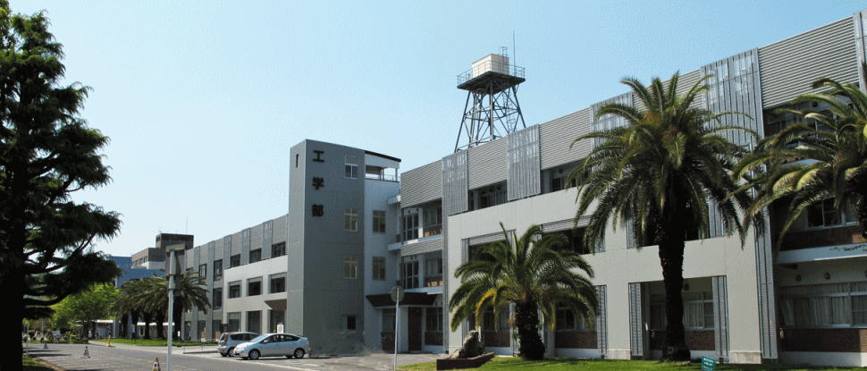

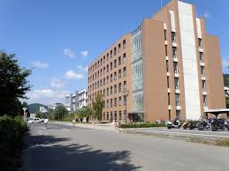
系 紹 介
15

Slide 17
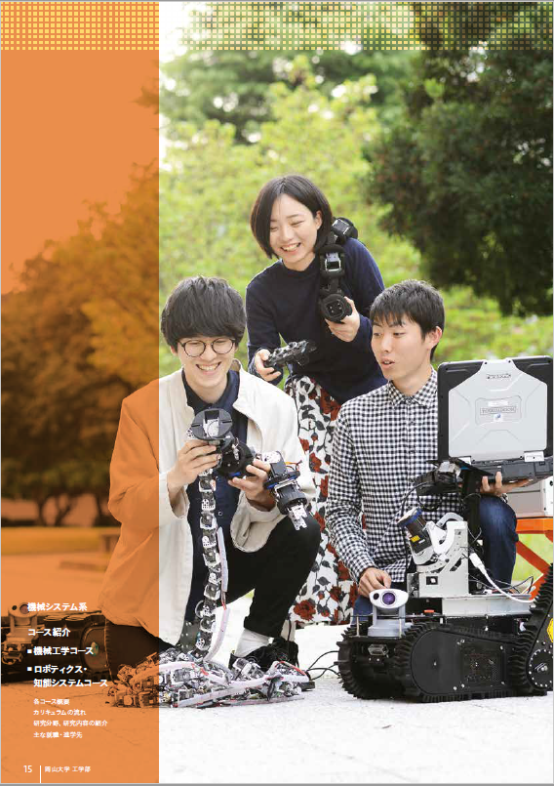


機械システム系
自動車、ロボット、航空宇宙、電機・電子機器、医療機器、エネルギーな どは、日常生活に欠かせない産業です。
これらの産業の基盤をなす機械工学、ロボット工学、システム工学を学べます。
機械工学コース
ロボティクス・知能システム
コースコース
      機械を創る基礎的能力の育成
      エネルギー有効活用の基礎的能力の育成
      モノづくりの革新をめざす
      システムを運用・管理する
      基礎的能力の育成
      設計・制御の基礎的能力の育成
      人と機械の調和について考える
創造工学実験
システム工学総合
機械工学に関する５つの分野（材
料、設計、流体、エネルギー、計測）
の実験を行い、実験データの取得
方法や解析方法、レポートの作成
方法などを学びます。
実験・実習を通して、これまで授業
で学んできた知識・理論への理解を
深めます。例えば、プログラミング
によりロボットを実際に動かしなが
らセンサや制御の知識を修得します。
16

Slide 18
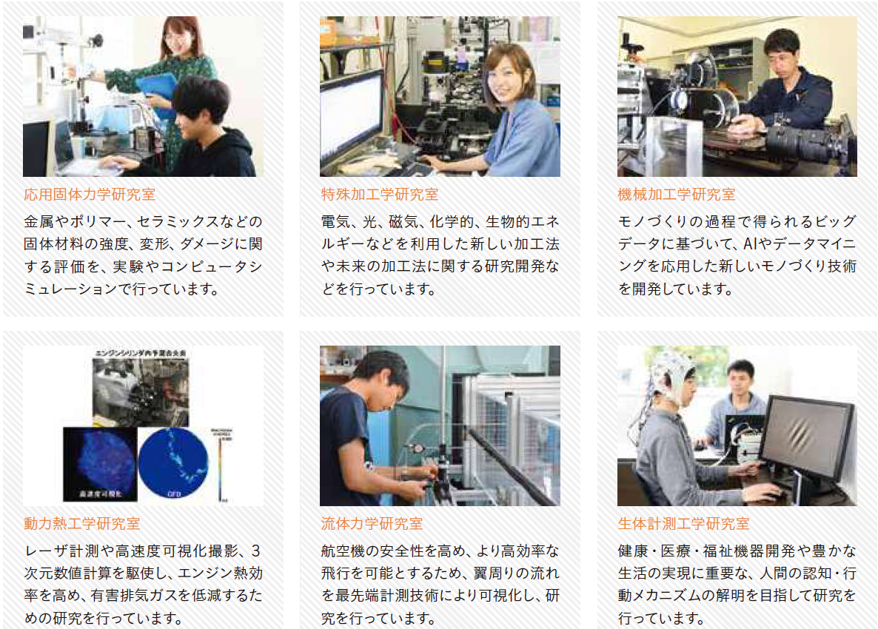
機械工学コースの研究例
17

Slide 19
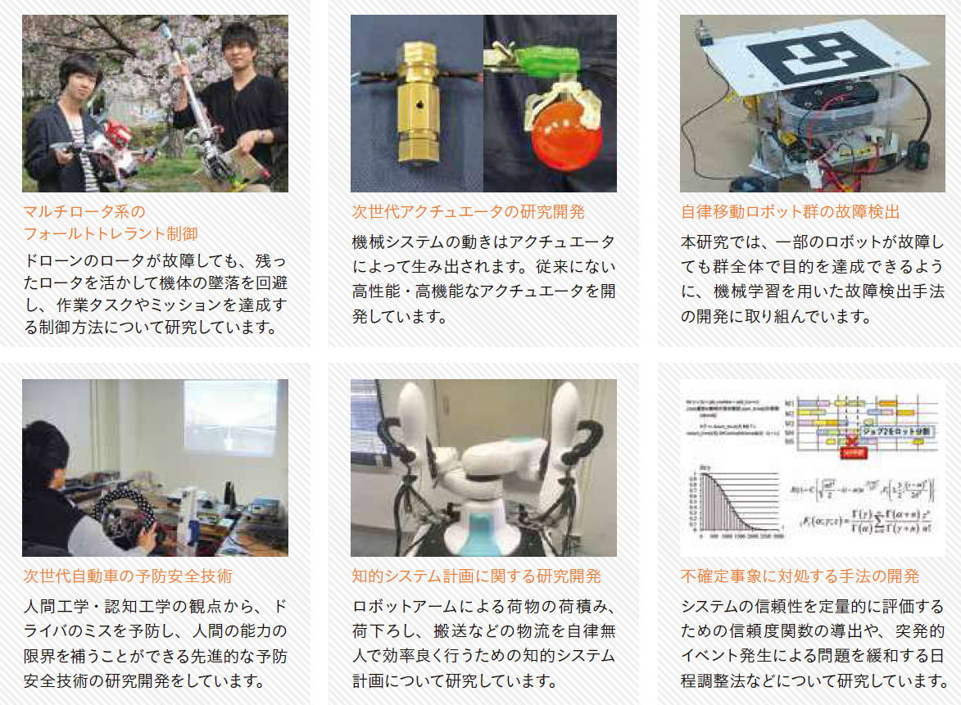
ロボティクス・知能システムコースの研究例
18

Slide 20

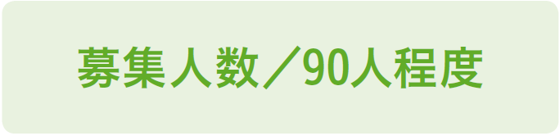
環境・社会基盤系
インフラやまちづくりなどに関わる土木・建築を学ぶ都市環境創成コース。 資源の持続的利用と維持・管理を学ぶ環境マネジメントコース。
いずれ も社会基盤の構築と地域空間を創造するための理論と技術を学べます。
都市環境創成コース
環境マネジメントコース
      豊かな都市設計の実現を考える
      自然災害を防ぐための都市を考える
      地球環境と調和した機能的で文化的な都市を考える
      水・土・生物・資源循環に関わる知識・技術を身に付ける
      持続可能な社会の構築に貢献できる人材を養成
      生態系保全、流域環境、生活環境などに関する教育・研究
建築設計
環境材料学実験
自ら考え、自らの手で図面を描くことを学び、建築単体から都市空間までスケールに応じた設計手法を修得し、CADによる設計演習も行います。
地域のインフラ整備に必要な材料
の実験を行います。インフラ整備で
は、多量に土とコンクリートが使用
されるため、これの力学特性を調
べることを主題としています。
19

Slide 21
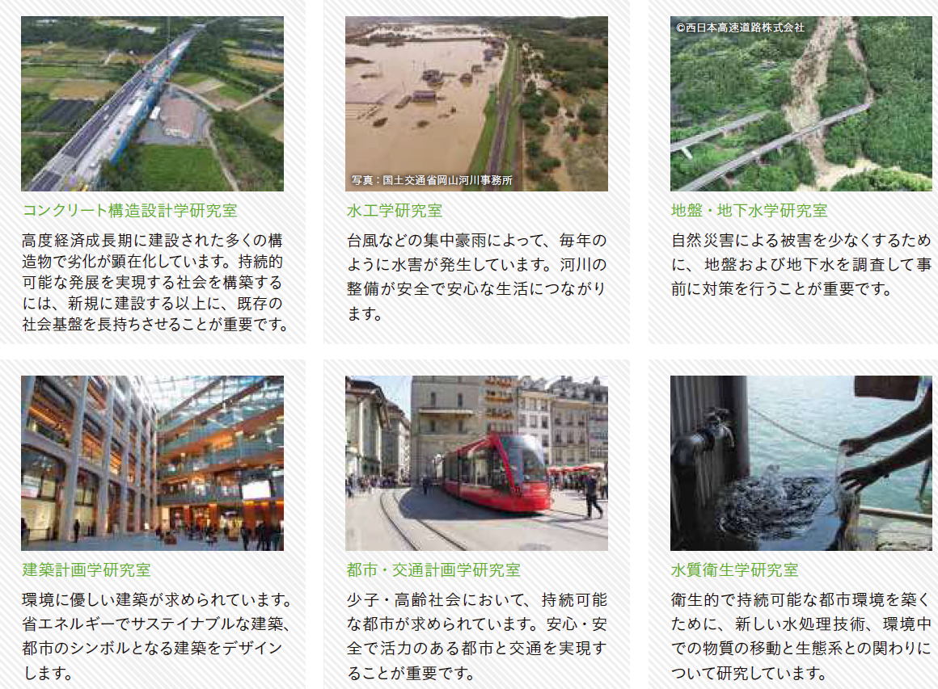
都市環境創成コースの研究例
20

Slide 22
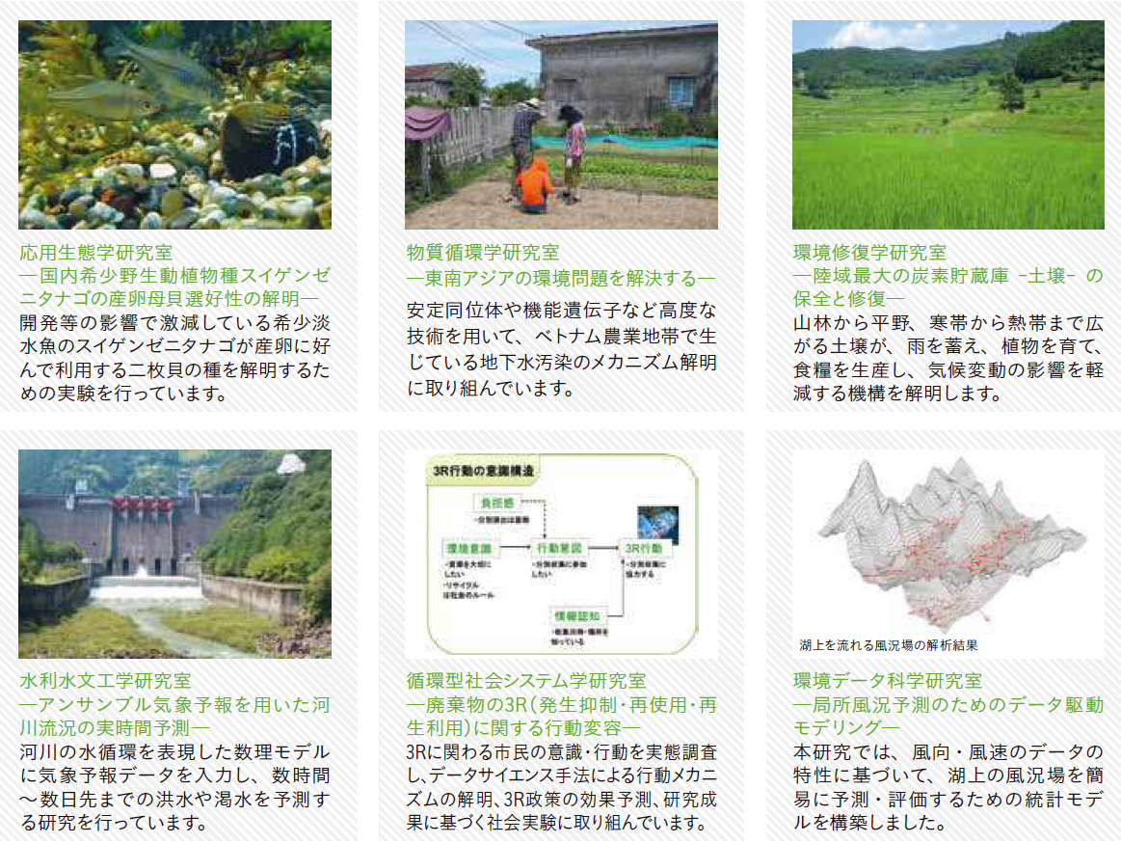
環境マネジメントコースの研究例
21

Slide 23

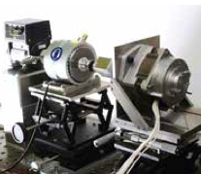
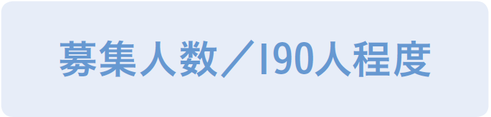
情報・電気・数理データサイエンス系
      人工知能(AI)、ビッグデータ、モノのインターネット(IoT)の関連技術が社会生活を大きく変えようとしています。
      これらの技術の基盤をなす情報知能工学、通信ネットワーク工学、電気電子工学、数理科学を学べます。
情報工学コース
ネットワーク工学コース
エネルギー・エレクトロニクスコース
数理データサイエンスコース
      高度情報化社会の第一線で活躍できる技術者・研究者を養成する
      計算機科学や知能工学の基礎理論を理解する
      コンピュータの仕組みや情報処理の基本原理を理解する
      IoTの基盤となる通信・ネットワーク・情報セキュリティに関する技術者・研究者を養成する
      通信ネットワーク工学の基礎理論を理解し，実践的な技術を習得する
      分野を超えて活躍できる視野の広いエネルギー・エレクトロニクス技術者を養成する
      省エネ技術，無線技術，電気電子材料などを学習する
      環境に優しい、新しい社会を考える
      自然現象や社会現象を数理科学を用いて学ぶ
      数学的な見方と方法論について学習する
      数理科学を基盤とするデータサイエンスの知識・技能を修得する
ネットワーク工学実験A・B
パワーエレクトロニクス
情報工学実験A, B, C
統計データ解析演習
省エネ技術の鍵の一つであるパワーエレクトロニクスでは，半導体デバイスを用いたエネルギー変換や制御について学びます。
CPUを設計しコンピュータの動作原理を学びます。画像処理や音声処理の実験から情報処理技術やコンピュータシステムの理解を深めます。
目に見えない電気・電子や信号について学びます。これらを扱った実際のモノにたくさん触れることで理解を深めます。
統計ソフトウェア「R」による分析技術を学びます。統計理論をシミュレーション実験を通して直感的・視覚的に学びます。
22

Slide 24
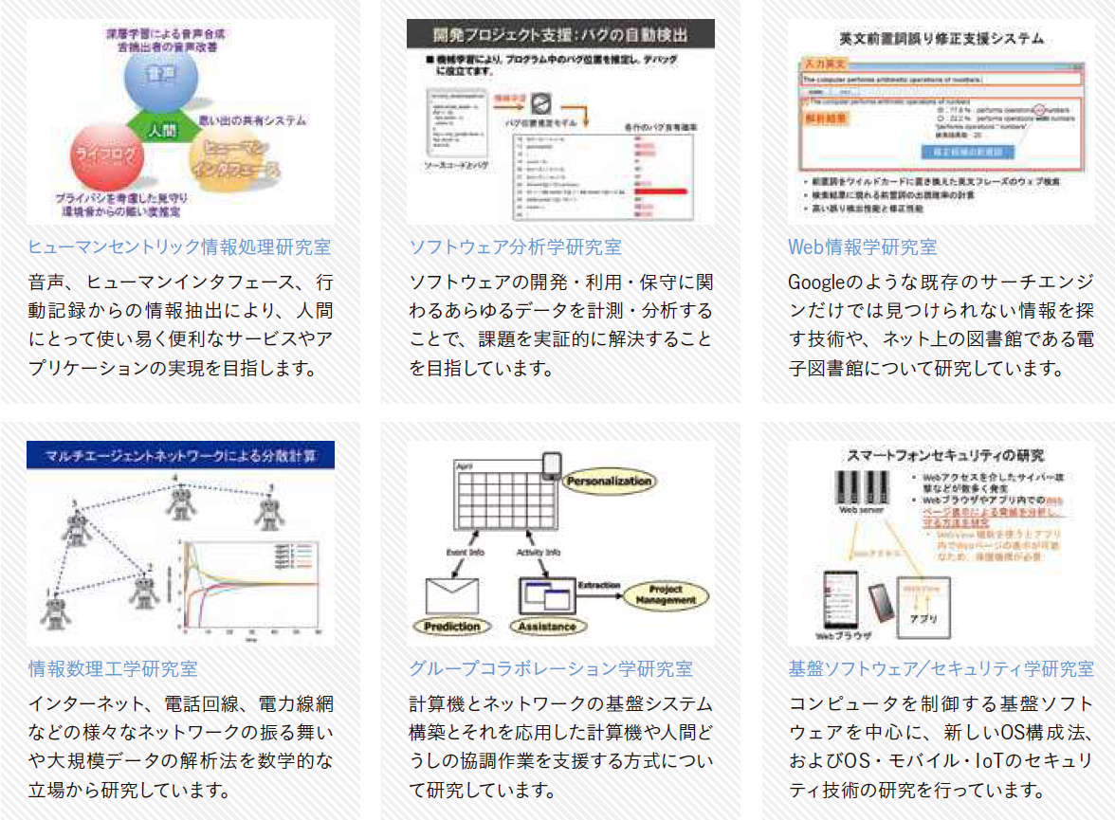
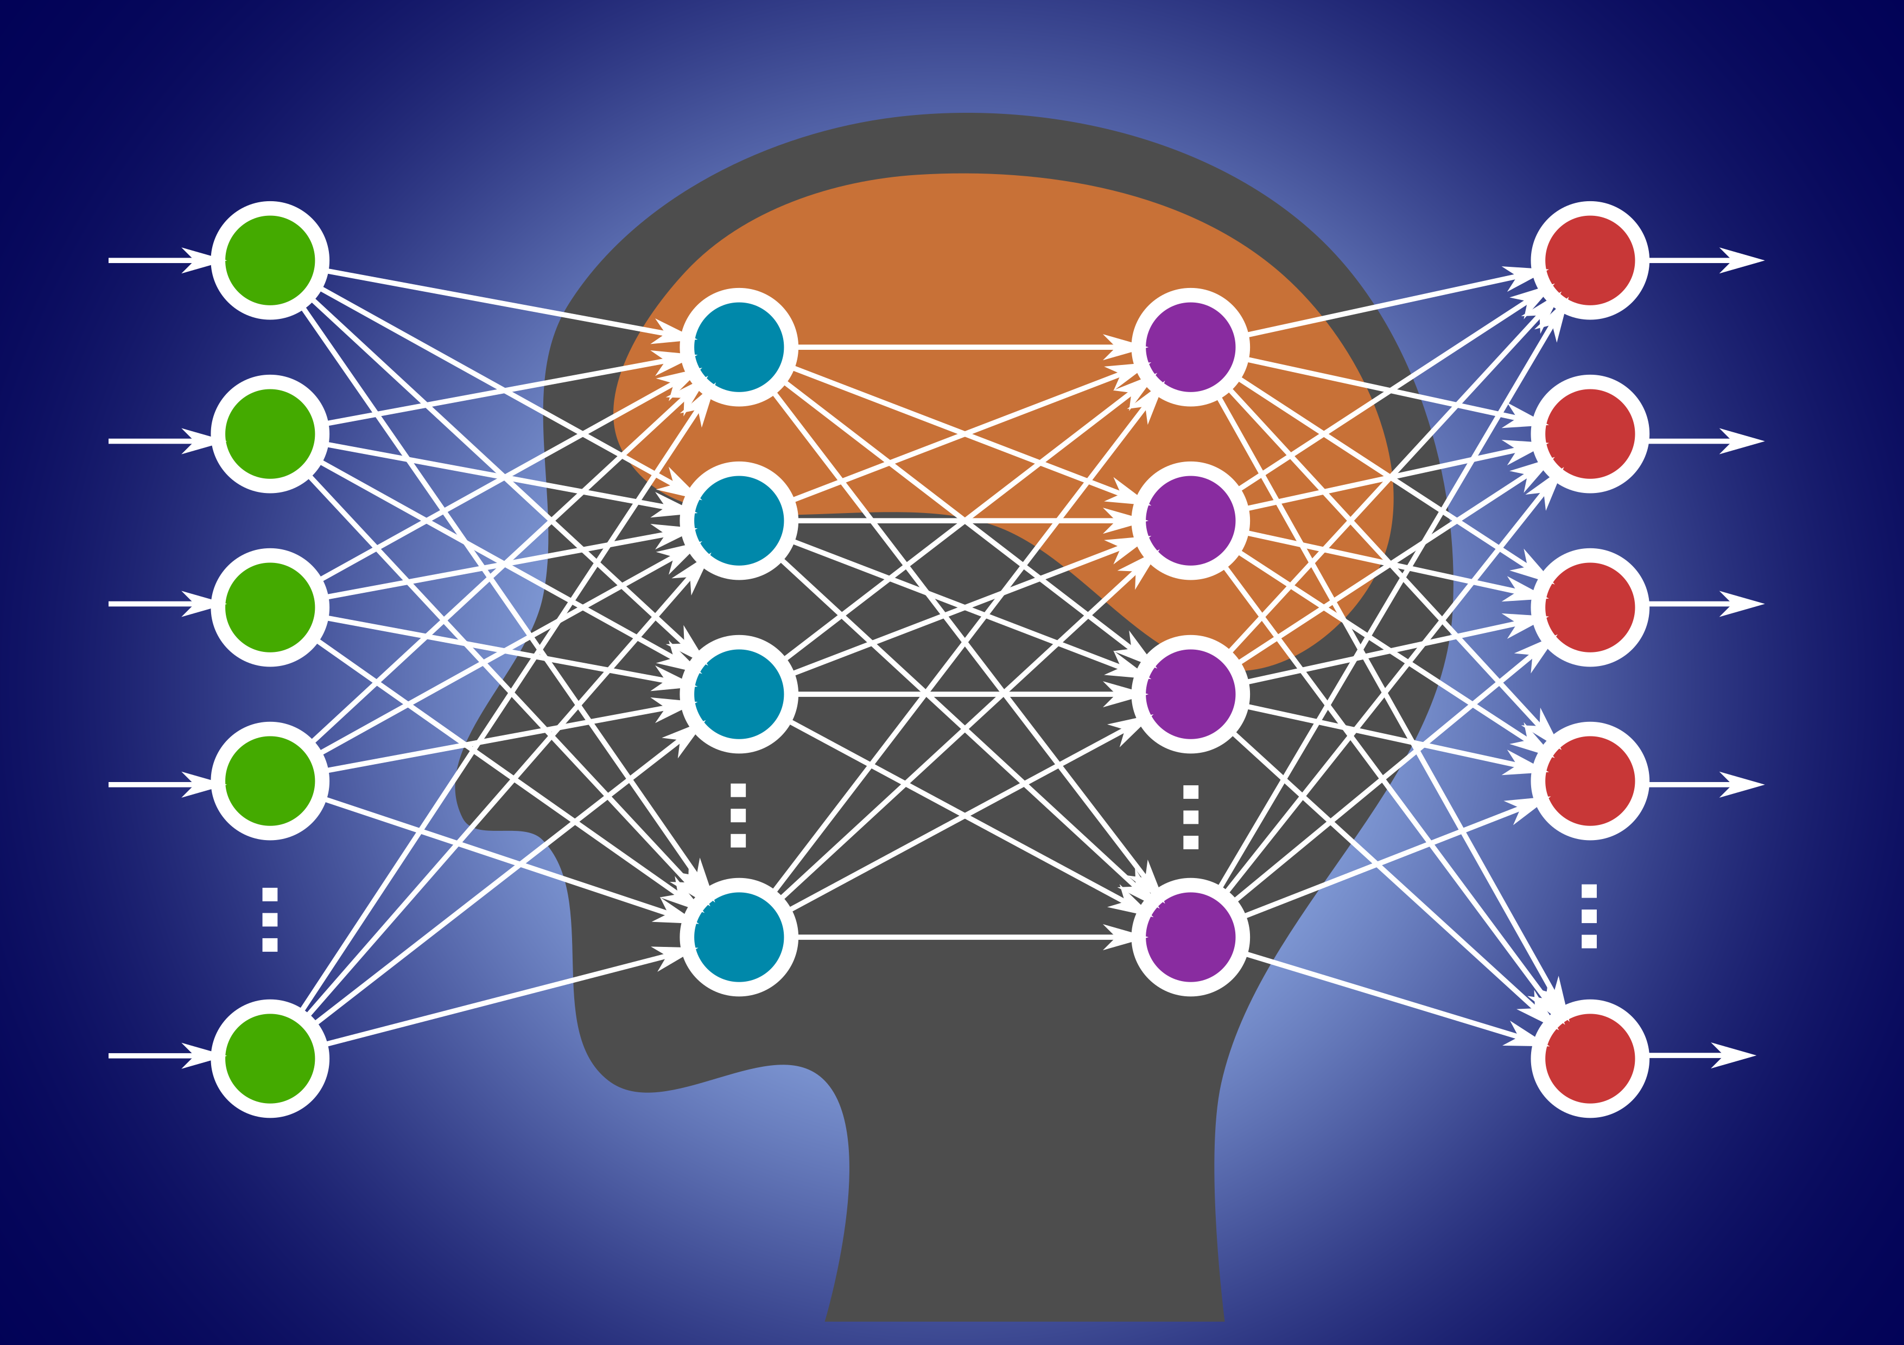
情報工学コース・研究内容
情報工学コースの研究例
人間を対象とした情報処理の研究
ソフトウェア開発・利用に関する研究
Web情報学の研究
ソフトウェア開発時・利用時のデータに基づいて、開発の可視化、効率化、品質の向上、開発者の教育支援、利用者の支援などを行います。
機械学習アルゴリズムの研究
グループコラボレーションの研究
基盤ソフトウェアとセキュリティ技術の研究
膨大なデータを計算機に学習させる機械学習の方法や，それを応用して知的な情報処理を行う方法を、情報工学の立場から研究しています。
23

Slide 25
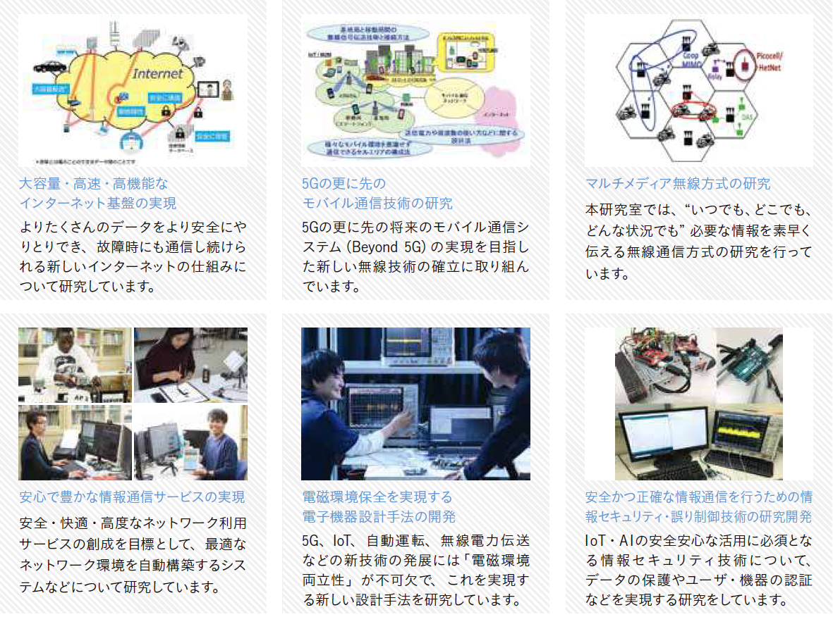
ネットワーク工学コースの研究例
24

Slide 26
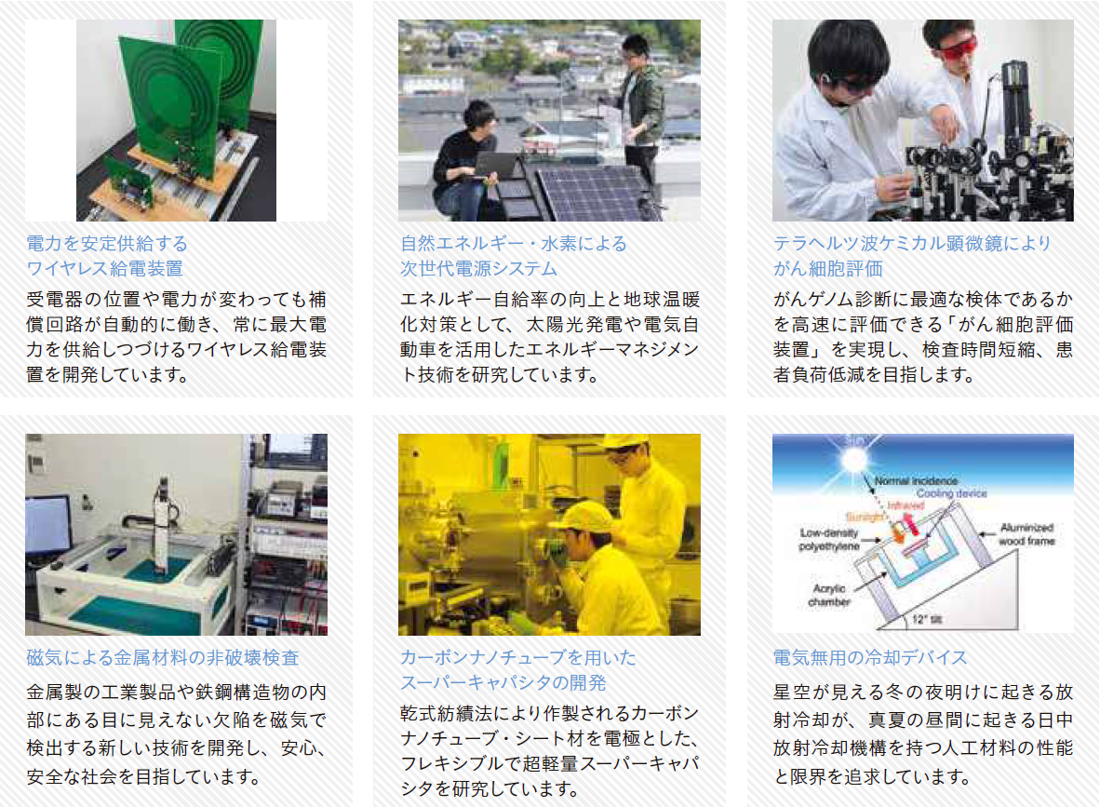
エネルギー・エレクトロニクスコースの研究例
25

Slide 27
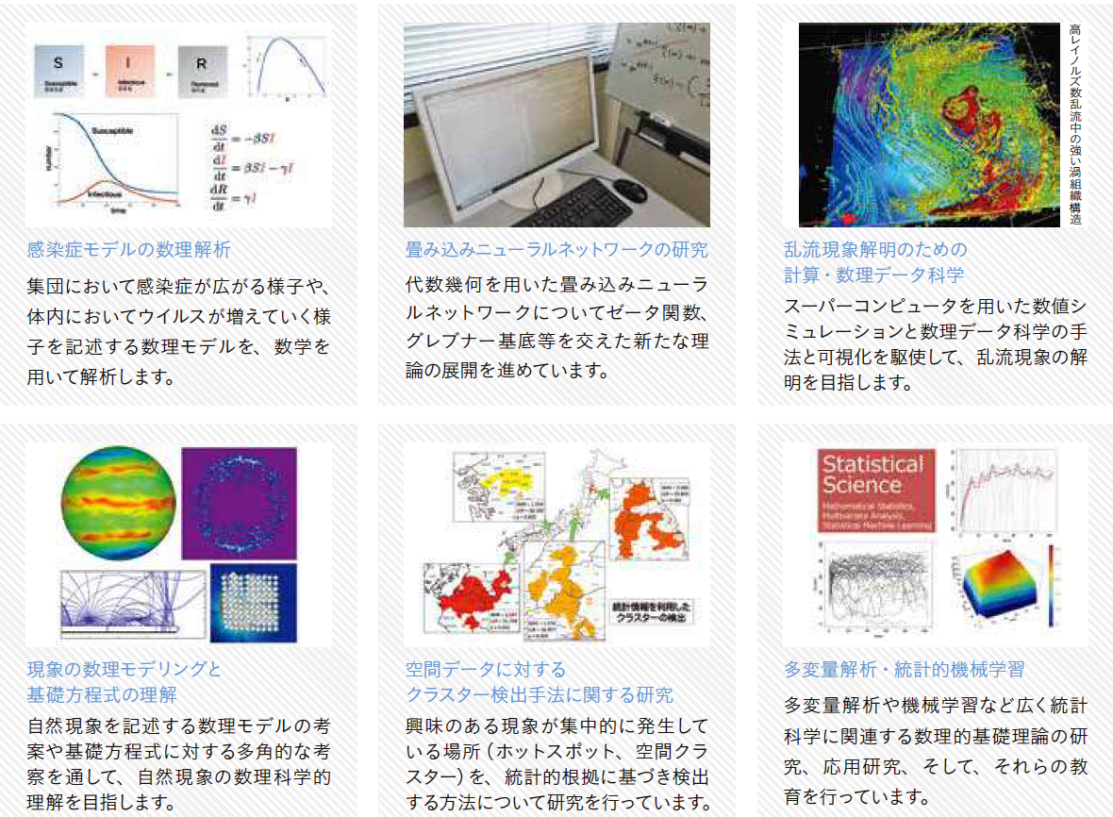
数理データサイエンスコースの研究例
26

Slide 28
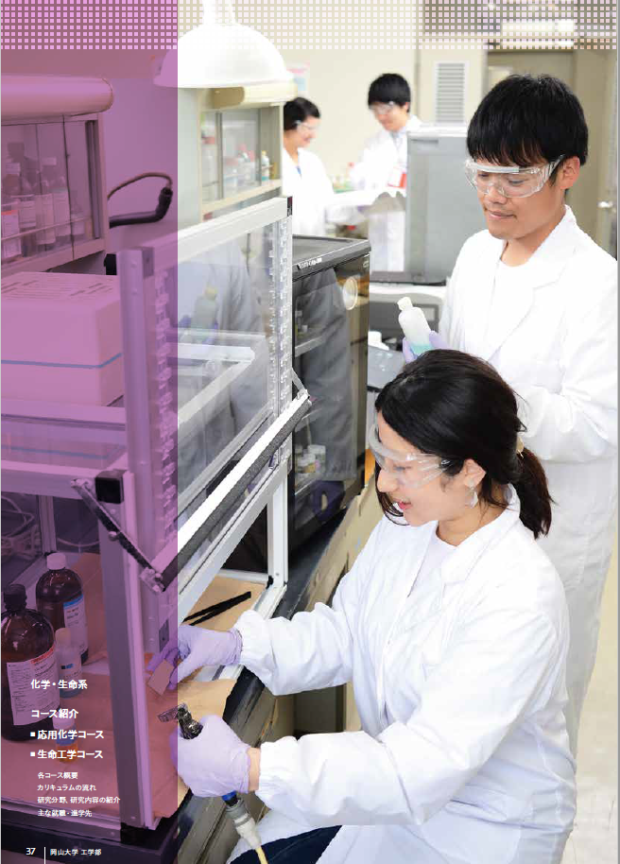
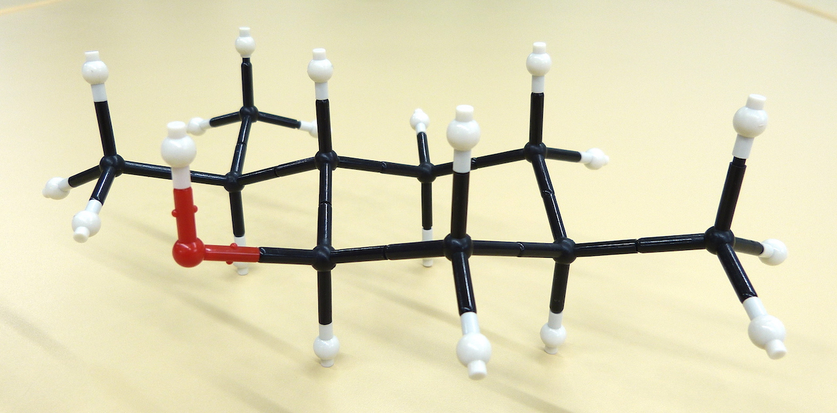
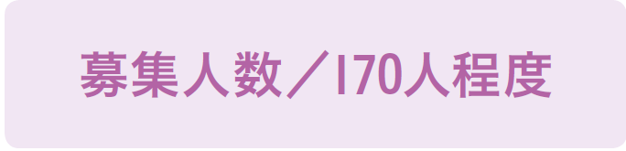

化学生命系学科
身の回りのあらゆるものを構成する原子や分子の構造や仕組み、取り扱い方の研究は、新たな材料開発や医療技術の進展、持続的な社会構造の創出などにつながります。
これらの基盤をなす有機化学、無機化学、生化学、物理化学を学べます。
応用化学コース
生命工学コース
      便利で安全な暮らしや、環境・エネルギー問題解決のための新素材・新材料・プロセスについて学ぶ
      分子結合や物質の構造・特性、分子集合体の振る舞い、物質やエネルギーの移動現象などを学ぶ
      新しい分子や材料・プロセスの創造に必要な素養を養う
      環境・食糧問題の解決、医療の進歩などに必要な知識を、化学と生物学の視点から学ぶ
      細胞や遺伝子、タンパク質を扱うバイオテクノロジーとバイオ創薬について学ぶ
      生命現象の探求と、生命工学の先端技術開発に必要な素養を養う
有機化学１
生化学１
有機化学の基礎的な内容として、化学結合や分子の性質・機能・活性などについて学びます。また講義と連動した演習により理解を深めます。
生化学は、分子を通して生命現象
を化学的に理解する学問です。その
基礎として、核酸やタンパク質を中
心とした生体の主な構成成分の構
造と化学的な性質について学びます。
27

Slide 29
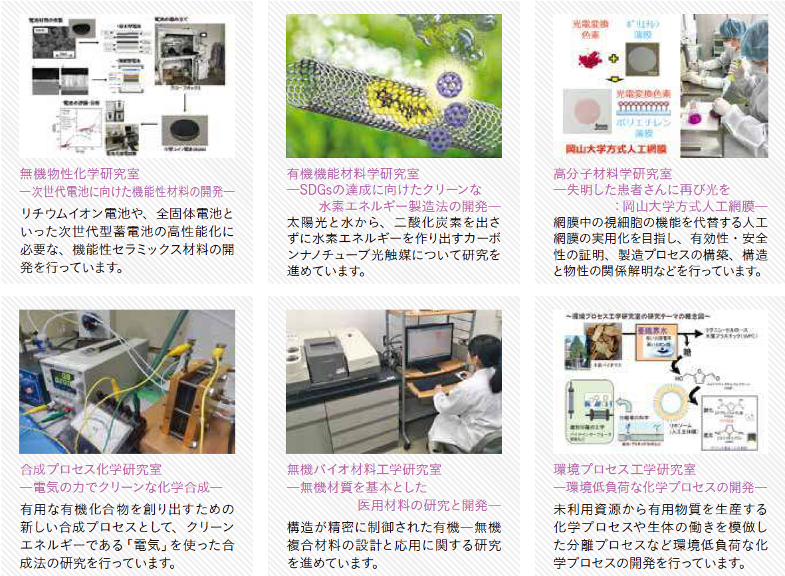
応用化学コースの研究例
28

Slide 30
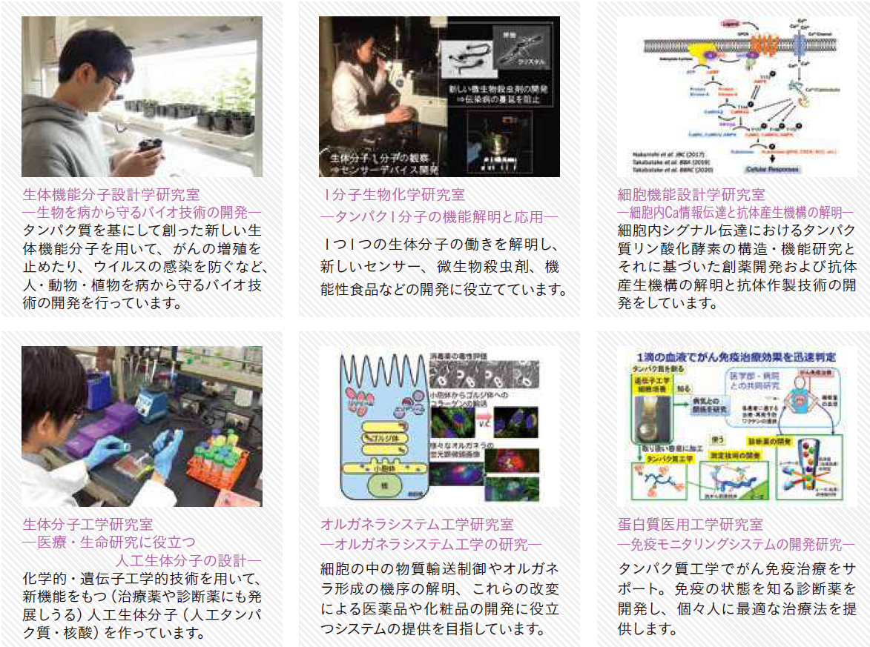
生命工学コースの研究例
29

Slide 31
新生「工学部」
特色のある５つの取り組み
30

Slide 32
１．海外短期研修・海外短期留学
全学のプログラム
工学部独自の
プログラム
学術的・技術的
スキルアップが目的
短期留学 (EPOK)
（６か月～１年）
研究インターンシップ
(HUG)（1～4か月）
短期語学研修
（２週間～２か月）
サマー／スプリング
スクール（1～2週間）
滞在研究
（1～6か月）
海外短期研修
(DIG) （～1週間）
派遣
派遣
派遣
受入
受入
受入
グローバル人材
育成院・国際部
部局プログラム
（学部・系・コース）
研究交流
（研究室単位）
工学部生
大学院生
31

Slide 33
１．海外短期研修・海外短期留学
海外短期研修 (DIG: Dive Into the Global society)
  毎年９月に台北・高雄（台湾）、３月にバンコク（タイ王国）で開催
  参加対象者は１～３年次で、毎回30人が参加
  現地日本企業の訪問
  現地交流協定大学の訪問
  現地文化遺産の訪問
[DIGバンコク2019]スケジュール
32

Slide 34
１．海外短期研修・海外短期留学
海外短期留学 (HUG: Hatch Under the Global society)
  ３年次生（２学期、３ヶ月程度）の海外短期留学プログラム
  留学先：
  ロードアイランド大学（米国）、ブリティッシュコロンビア大学（カナダ）、東北大学（中国）、国立台湾大学、長庚大学（台湾）、
  チュラロンコン大学（タイ王国）など
  条件：TOEIC800点以上、GPA3.0以上
  研究室に配属され、英語環境で、研究プロジェクトに取り組む
33

Slide 35
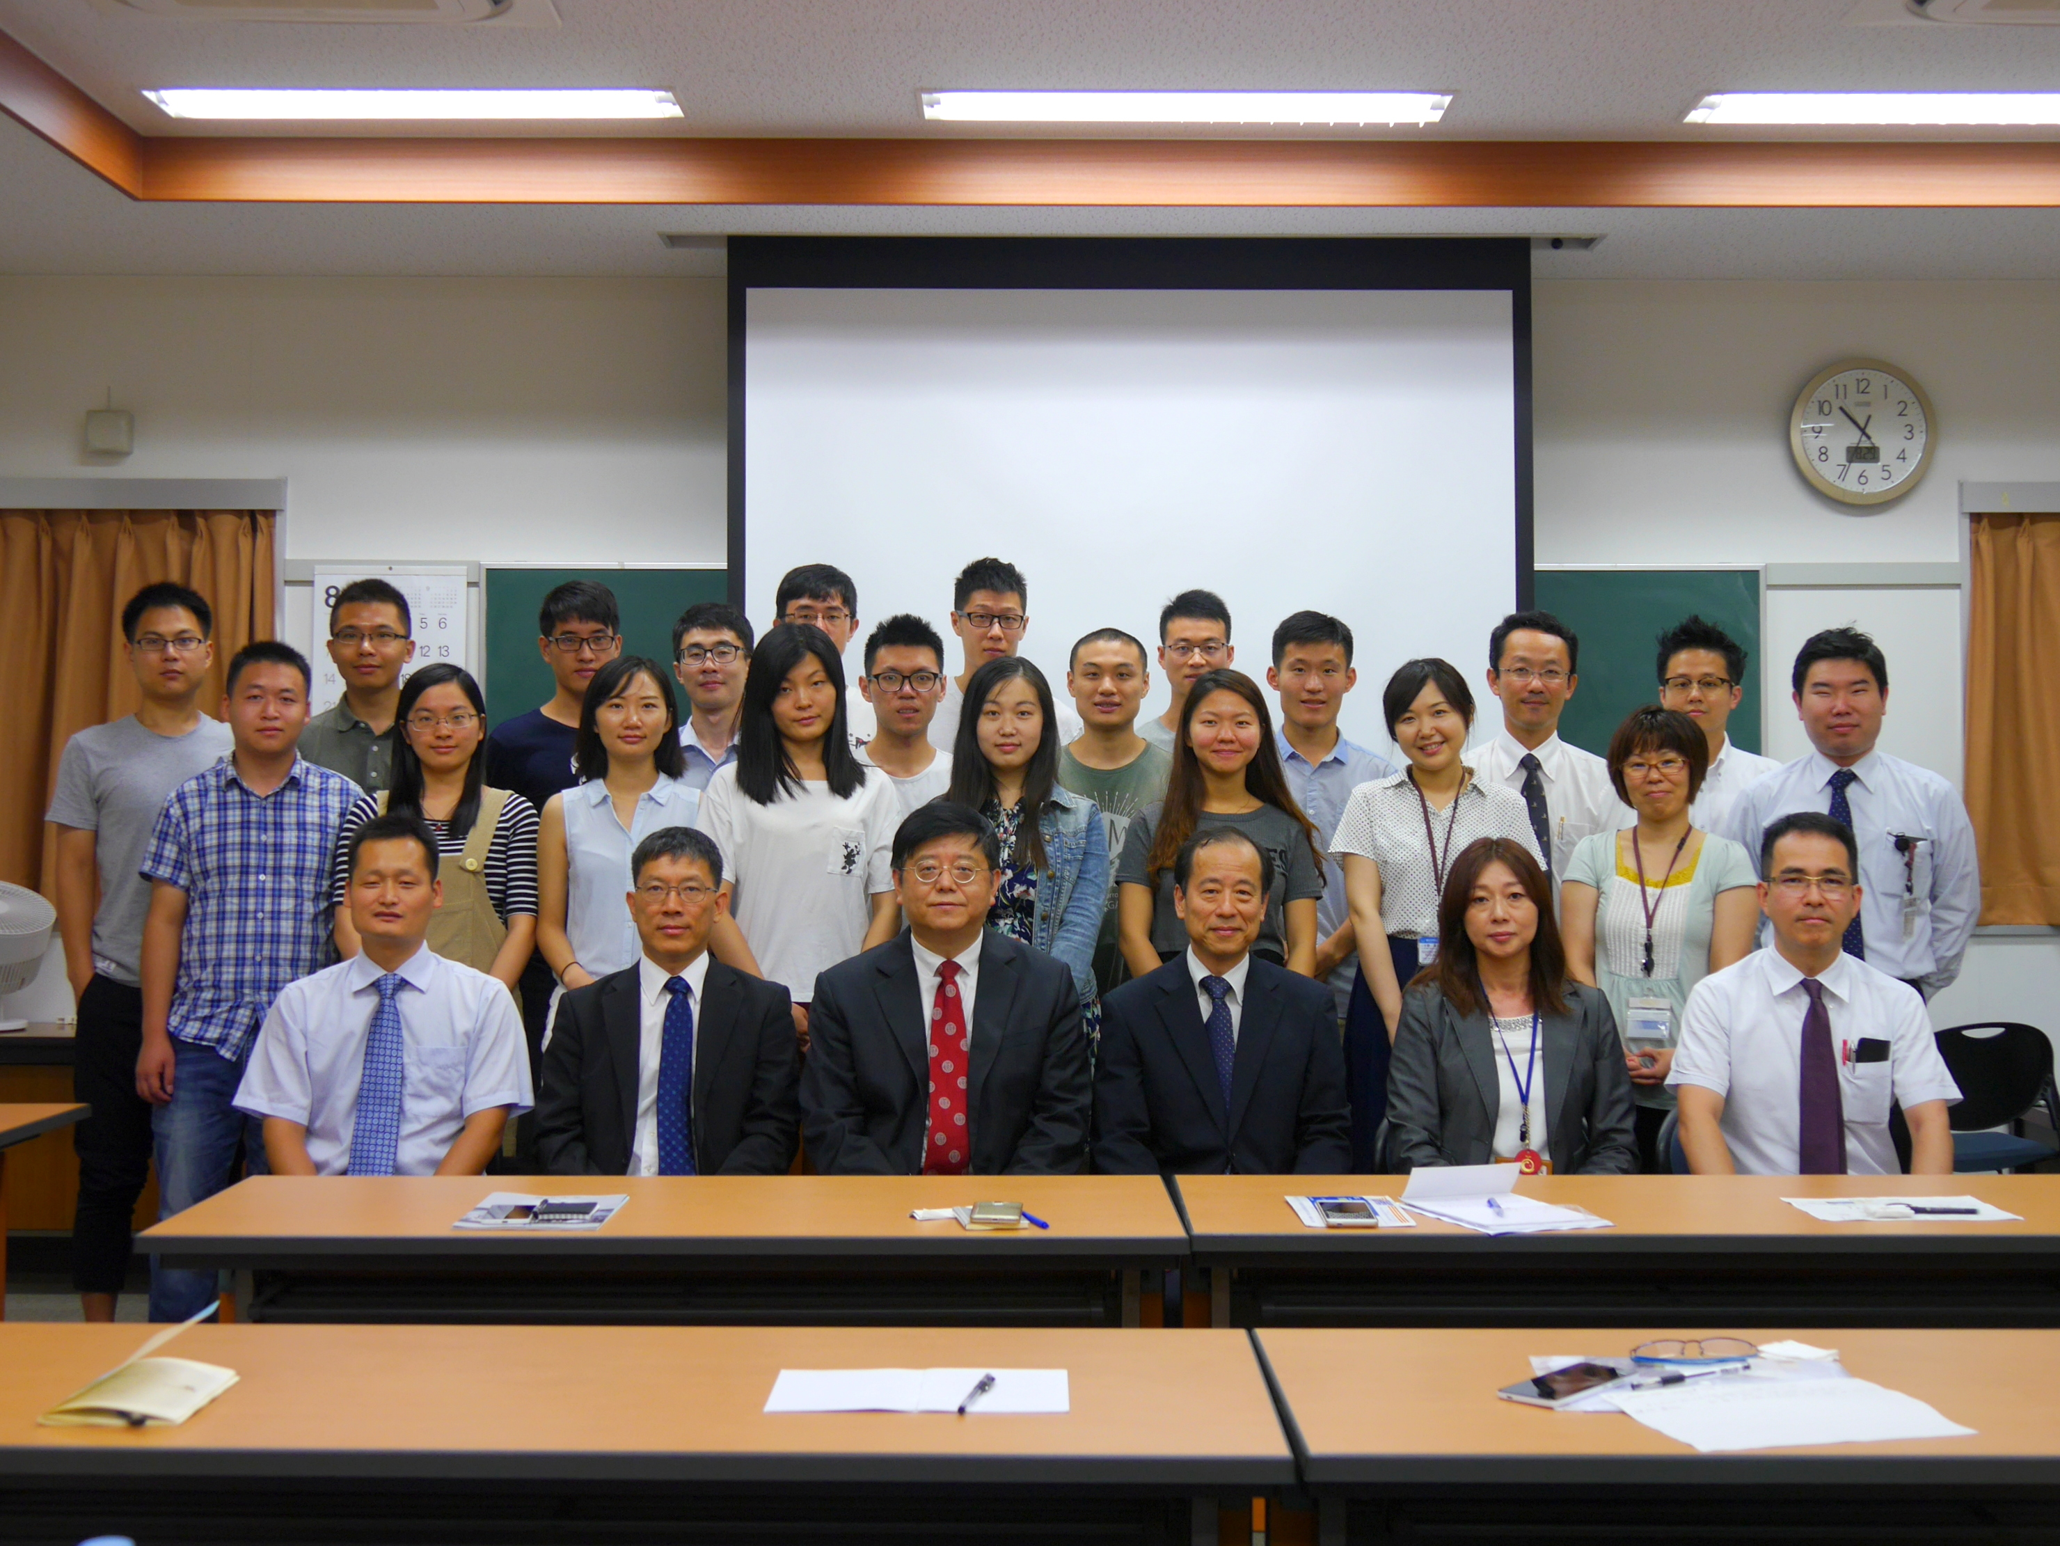
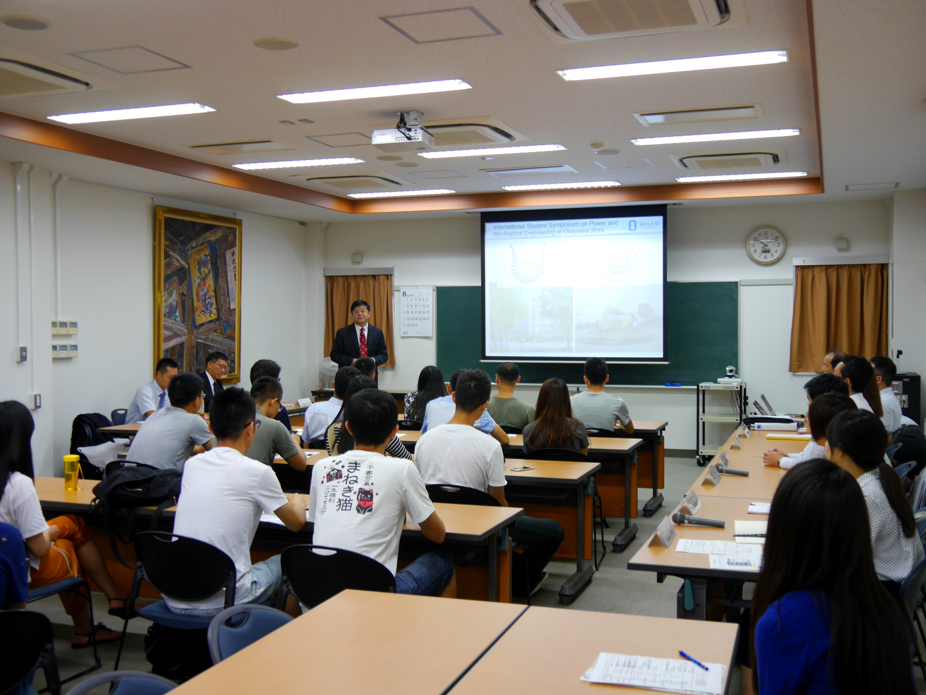
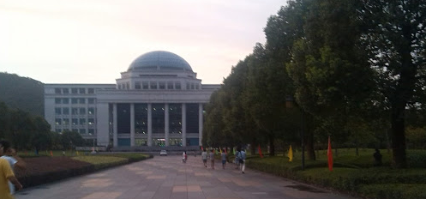
１．海外短期研修・海外短期留学
その他： 国際交流プログラム
  学部４年次生及び大学院生の国際交流プログラム（1週間程度）
  学科・講座・研究室単位での国際交流活動
  留学先：中国、台湾、インドネシア、タイなど
  英語による研究発表やディスカッションなどの実施
  現地企業の訪問
  現地交流協定大学の訪問
34

Slide 36
１．海外短期研修・海外短期留学
充実・安心の支援体制
  充実したグローバル・プログラム
  経済的支援
  プログラム説明会・報告会
  事前・事後研修、語学研修
プログラム実施の仕組み
35

Slide 37

２．enPit2-Security
enPit2 とは
  文部科学省「成長分野を支える情報技術人材の育成拠点の形成(enPiT)」のうち大学学部生、高専生を対象とした教育プログラム
enPit2-Security とは
  セキュリティ分野における取り組み
  岡山大学は重点実施校の一つ（情報セキュリティ分野に強い）
Basic SecCap
  岡山大学など14大学が
  連携して運営する
  教育プログラム
  実践的なセキュリティ
  人材を養成
  他大学の学生と一緒に
  演習科目の履修も可能
36

Slide 38
3．実践型SDGs教育
実践型水辺環境学および演習
  環境マネジメントコース専門科目（旧：環境理工学部専門基礎科目）
  岡山県南部に位置する児島湖周辺の水辺環境を題材に、
  学内水循環施設（ビオトープ池）を活用しながら、自然環境の
  機能を理解し、地域・国際的な対応能力を身につけた
  「水環境スペシャリスト」を養成するプログラム
  「蛍プロジェクト」の一環で「ほたる祭り」を毎年開催
37

Slide 39
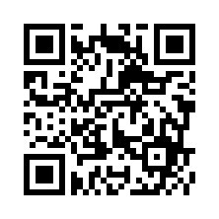
４．ロボット研究会 【学生の取り組み】
岡山大学ロボット研究会
  機械システム系学科の学生が中心となって参加
  各種ロボットコンテストに出場
  https://okadairobot.wixsite.com/okarobo
NHK朝の連続テレビ小説
「ウェルかめ」（2009年）
に登場したお掃除ロボット
38

Slide 40

5．フォーミュラプロジェクト 【学生の取り組み】
岡山大学フォーミュラプロジェクト［OUFP］
  2005年より毎年全日本学生フォーミュラ大会に参戦
    排気量610cc以下のエンジンを用いたフォーミュラカーを
    学生たち自身で構想・設計・製作し、車体性能、設計・製作技術、
    プレゼンテーション能力などを競い合います。
  https://powerlab.mech.okayama-u.ac.jp/oufp/
39

Slide 41
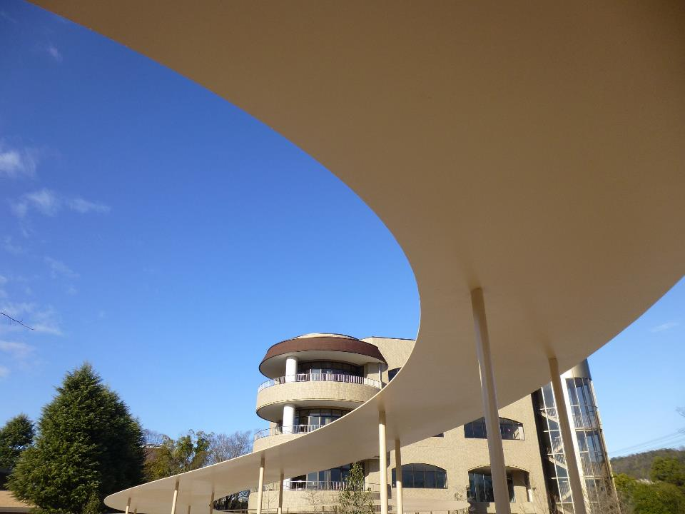
ご清聴ありがとうございました.
40

